Slide 1
API de Calendarios
Notes:
Before you begin:
Before taking this course, students should understand the different types of Microsoft Office Outlook 2007 calendar entries (Event, Appointment, Meeting) or take the online training presentation titled, “Calendar I: Outlook Calendar basics.” Students should also understand the basics of Microsoft Office SharePoint 2007 calendars, that is, what a calendar on a SharePoint site is and how to find one, or take the online training presentation titled, “SharePoint calendars I: Make the most of your team calendar.”
[Notes to trainer:
For detailed help in customizing this template, see the very last slide. Also, look for additional lesson text in the notes pane of some slides.
Adobe Flash animations: This template contains Adobe Flash animations. These will play in PowerPoint 2000 and later. However: If you want to save this template in PowerPoint 2007, save it in the earlier PowerPoint file format: PowerPoint 97-2003 Presentation (*.ppt) or PowerPoint 97-2003 Template (*.pot) (you’ll see the file types in the Save As dialog box, next to Save as type).
Warning: If you save it in a PowerPoint 2007 file format, such as PowerPoint Presentation (*.pptx) or PowerPoint Template (*.potx), the animations won’t be retained in the saved file.
Also: Because this presentation contains Flash animations, saving the template may cause a warning message to appear regarding personal information. Unless you add information to the properties of the Flash file itself, this warning does not apply to this presentation. Click OK on the message.]

Slide 2
Contenido
Entidades
Autogeneración de calendarios
Formularios
Diagrama de clases
Evaluación de stock
Evaluación de recursos
Descuento de recursos
Puntos de acceso al API de calendarios
Objetos particulares que manipula el API
Secuencia de ejecución para Pickup y Shipping
Testing

Slide 3
I. Entidades
Las entidades se encuentran definidas en StockCalendar.mm en el schema stock:
  LogisticsCalendar: Para calendarios logísticos
  SupplyingCalendar: Para calendarios de abastecimiento
  HomeCalendar: Calendarios domiciliarios
  NotFixedHomeCalendar: Calendarios domiciliarios no fijos
  LogisticResource: Recurso logístico
  LogisticResourceUsage: Registra cada usos de un recurso logístico proveniente de una venta o 3pl
  LogResourceUsageCapLeft: Registra para cada par <date, resource> cuál es la capacidad restante

Slide 4
II. Entidades
  ShippingCostCampaign: Registra las campañas para cálculo de costos de entrega
  ResourceCapacityByChannel: Registra la capacidad máxima que un canal de venta puede hacer de un recurso
  CalendarParameter: Registra los parámetros usados en la API de calendarios

Slide 5
Autogeneración de calendarios
AutomaticLogisticCalendarGenerator: Es una task
que genera calendarios de todos los tipos, automáticamente, basándose en la definición de los calendarios maestros.
Esta task genera calendarios según lo que se tenga configurado en los parámetros de calendarios, para el día 28 por ejemplo.

Slide 6
I. Formularios
Los formularios se encuentran definidos en StockCalendarForm.mm:
  LogisticsCalendarForm: Para calendarios logísticos
  SupplyingCalendarForm: Para calendarios de abastecimiento
  HomeCalendarForm: Calendarios domiciliarios
  NotFixedHomeCalendarForm: Calendarios domiciliarios no fijos
  LogisticResourceForm: Recurso logístico
  LogisticResourceUsageForm: Registra cada usos de un recurso logístico proveniente de una venta o 3pl

Slide 7
II. Formularios
  ShippingCostCampaignForm: Registra las campañas para cálculo de costos de entrega
  ResourceCapacityByChanneForm: Registra la capacidad máxima que un canal de venta puede hacer de un recurso
  CalendarParameterForm: Registra los parámetros usados en la API de calendarios

Slide 8
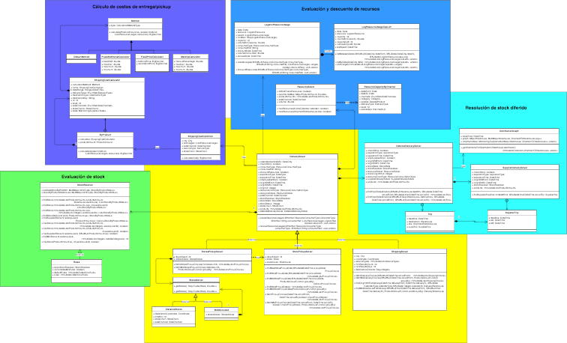
Diagrama de clases
Click aquí

Slide 9
Evaluación de stock
Se usa un stockResolver
Se realiza la evaluación de stock para cada <productAmount, warehouse> checkeando amount > stockActual
Evaluación de reglas de stock:
  Se buscan las reglas que apliquen según el producto y depósito.
  Si aplican varias reglas, se toma la que tenga mínimo más alto
  Se evalúa tal que:
    stockActual > 0 && stockActual – cantReq >= min - 1
  Si no aplicara ninguna regla especifica, se busca la primera regla default que aplique y se evalúa de la misma manera

Slide 10
Evaluación de recursos
Se usa un ResourceResolver
Dado un HomeCalendar, se evalúa cada recurso del mismo teniendo en cuenta su fecha de partida
Dado un ShipmentToWarehouse se evalúa cada recurso interviniente en los tramos, teniendo en cuenta la fecha de partida de cada tramo
En general:
  Se verifica que la capacidad restante (unitaria y volumétrica) de cada recurso para la fecha de partida sea > capacidad requerida
  Se evalúa para cada recurso, además las capacidades restantes de sus ascendientes
  Se verifica además que no se supere la capacidad máxima por canal de venta definida en la entidad ResourceCapacityByChannel

Slide 11
Cálculo de costos de entrega
Se usa un ShippingCostCondition
Se calcula el costo a partir de la lista de ProductAmounts, una lista de recursos, la ciudad de entrega o donde se encuentra la sucursal de pickup, el tipo de servicio y el canal de venta
Luego:
  Para cada producto se determina la campaña de costo de entrega que aplica, la entidad ShippingCostCampaign, y se crea un calculator que contiene el método de cálculo
  Esta lista de calculators se ordena por el grupo logístico del producto, ya que el costo de la primera unidad será para el G mayor
  Se aplican sucedivamente los calculos para cada producto y se suman

Slide 12
I. Descuento de recursos
Se usan los métodos:
      DeliverySolver.createResourceUsages
      DeliverySolver.recoverResourceUsages
Estas operaciones se realizan a partir de un consumerType y un consumerRef
Para descontar recursos, además se necesita la lista de usos de recursos.
Se manejan 2 tablas para llevar a cabo el uso de recursos:
  LogisticResourceUsage
  LogResourceUsageCapLeft

Slide 13
II. Descuento de recursos
LogisticResourceUsage {
date: Date;
resource: LogisticResource;
parent: LogisticResourceUsage, optional;
children: LogisticResourceUsage*;
capacity: Int;
volumetricCapacity: Amount, optional;
consumerType: ResourceConsumerType;
consumerRef: String;
discountDate: DateTime, optional;
volumeDiscounted: Amount, optional;
recoverDate: DateTime, optional;
}

Slide 14
III. Descuento de recursos
LogResourceUsageCapLeft {
date: Date;
resource: LogisticResource;
capacity: Int;
volumetricCapacity: Amount, optional;
capacityLeft: Int, signed;
volCapacityLeft: SignedAmount, optional;
lastSpent: DateTime, optional;
}
Uno podría crear usos de recursos sin descontarlos efectivamente
Se descuenta una unidad de recuso por cada uso, y el volúmen que corresponde a los productos que usan ese recurso multiplicado por la cantidad requerida de dicho producto

Slide 15
Puntos de acceso al API de calendarios
Vía ApiRest: Los métodos de acceso están definidos en StockHandler.mm
  Accesos desde la web de Garbarino:
      /pickupMinStock
      /pickupMo
      /shippingCost
      /shippingMo
  Accesos desde Unix:
      /deliveryCost
      /deliveryMo
  Otros accesos: Para descontar y recuperar recursos
      /resusage
      /resrecover

Slide 16
Puntos de acceso al API de calendarios
Vía Api de calendarios desde Génesis
  Desde el formulario de venta para consultar opciones de envío y pickup:
      Pickup: StoresPickupSolver.fetchMoStoresPickupChoices
        → return ImmutableList<PickupChoice>
      Shipping: ShippingSolver.fetchMoNviDeliveryChoices
        → return ImmutableList<ShippingChoice>
  Indirectamente desde la web a través del servicio que realiza el checkout de un carrito, para consultar origenes de stock (Guille)
      Pickup: StorePickupSolver.findBestStorePickupDate
        → return PickupChoice
      Shipping: ShippingSolver.findOriginWhForDelivery
        → return DeliveryWarehouse

Slide 17
Objetos particulares que manipula la API
Tipos de datos de entrada:
  tekgenesis.genesis.logistics.ProductAmount
ProductAmount {
int productId;
int amount;
@Nullable Integer originWhId = null;
boolean checkStock = true;
@Nullable Integer status = null;
}

Slide 18
Objetos particulares que manipula la API
Tipos de datos de uso del API:
  tekgenesis.genesis.catalog.stock.ShipmentToWarehouse
ShipmentToWarehouse {
@NotNull private final ImmutableList<Leg> legs;
}
  tekgenesis.genesis.catalog.stock.Leg
Leg {
@NotNull private final DateTime arrival;
@NotNull private final DateTime deadline;
@NotNull private final DateTime departure;
@NotNull private final Warehouse destination;
private final EnumSet<LogisticsGroup> logisticGroups;
@NotNull private final Warehouse origin;
@NotNull private final List<LogisticResource> resourcesList;
private ServiceType serviceType = null;
private final int supHours;
}

Slide 19
Objetos particulares que manipula la API
tekgenesis.genesis.logistics.SupplierDeliverySolver.SupplierTrip
tekgenesis.genesis.logistics.DeferredDeliverySolver.Trip
SupplierTrip {
private final DateTime deadline;
private final DateTime eta;
private final DateTime etd;
}
Trip {
final DateTime deadLine;
final ShipmentToWarehouse stw;
final SupplierTrip suppTrip;
private final Warehouse destination;
}

Slide 20
Objetos particulares que manipula la API
Tipos de datos de salida para pickup:
  tekgenesis.genesis.logistics.PickupChoice
PickupChoice {
@NotNull private final DateTime pickupDate;
@NotNull private final Store pickupStore;
@NotNull private BigDecimal cost = BigDecimal.ZERO;
private boolean deferred = false;
@NotNull
private List<StockOrigin> stockOrigins = new ArrayList<>();
@NotNull
private List<ResourceUsage> logResources = new ArrayList<>();
@Nullable private DateTime deadline = null;
@Nullable private ServiceType serviceType = null;
@Nullable private Integer stockOriginWhId = null;
DeferredDeliverySolver.Trip trip = null;
}

Slide 21
Objetos particulares que manipula la API
Tipos de datos de salida para shipping:
  tekgenesis.genesis.logistics.ShippingChoice
ShippingChoice {
@NotNull private final DateTime from;
@NotNull private final DateTime to;
@NotNull private BigDecimal cost = BigDecimal.ZERO;
@NotNull
private List<StockOrigin> stockOrigins = new ArrayList<>();
@NotNull
private List<ResourceUsage> logResources = new ArrayList<>();
@Nullable private Integer calendarId = null;
@Nullable private CalendarType calendarType = null;
@Nullable private DateTime deadline = null;
@Nullable private Integer origWhId = null;
@Nullable private ServiceType serviceType = null;
private Trip trip = null;
}

Slide 22
Objetos particulares que manipula el API
tekgenesis.genesis.logistics.StockOrigin
  tekgenesis.genesis.logistics.ResourceUsage
StockOrigin {
@Nullable private Integer calendarId = null;
@Nullable private CalendarType calendarType = null;
@Nullable private DateTime deadline = null;
private DateTime departure = null;
private int originWhId;
@NotNull private ProductAmount productAmount;
@Nullable private Integer status = null;
private boolean violatesMinRules = false;
}
ResourceUsage {
@NotNull private final DateOnly date;
private final int resourceId;
@NotNull
private List<ProductAmount> productAmounts = new ArrayList<>();
}

Slide 23
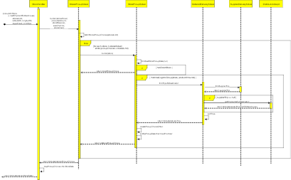
Secuencia de ejecución para pickup
Click aquí

Slide 24
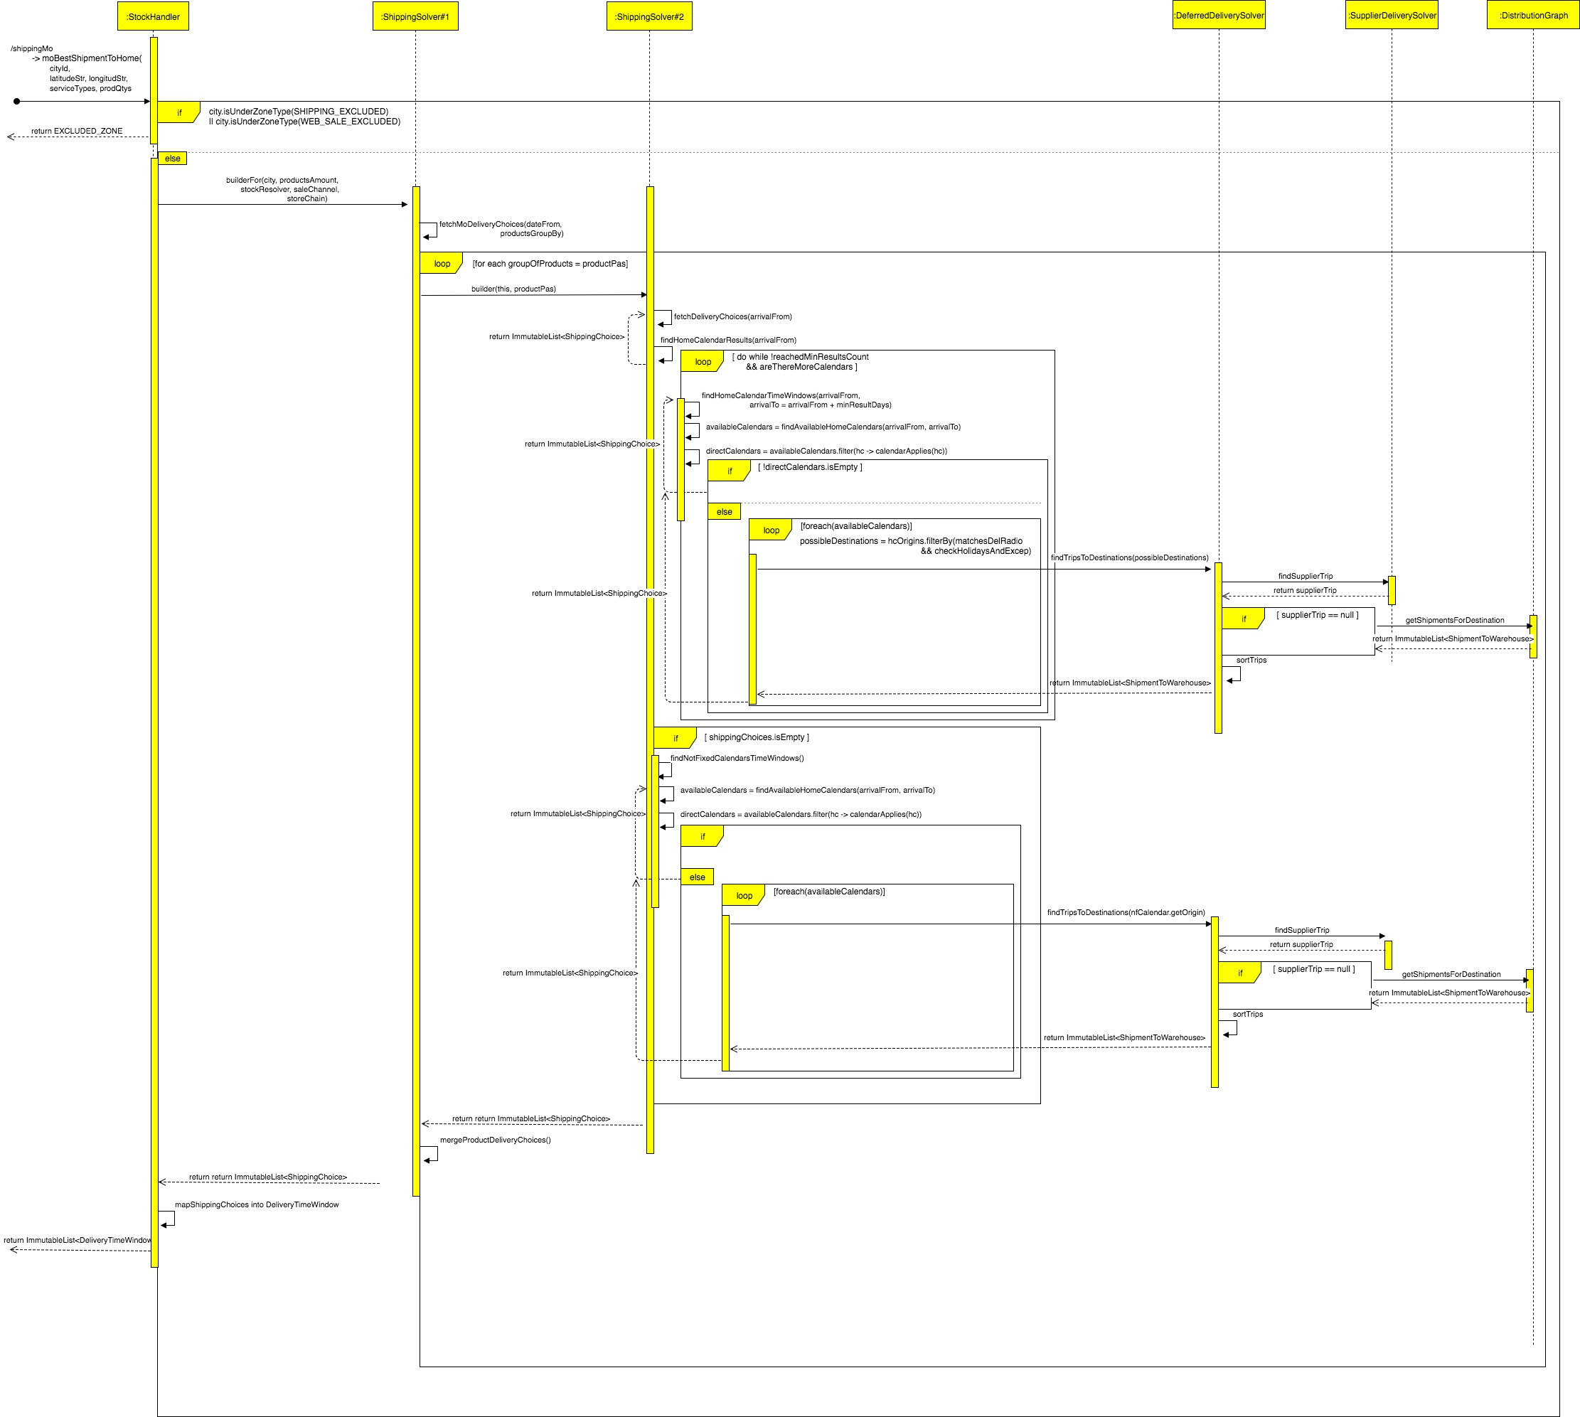
Secuencia de ejecución para shippingMo

Slide 25
Testing
Paquetes donde se encuentran las clases de test:
  tekgenesis.genesis.services.stock.*
  tekgenesis.genesis.logistics.*
  tekgenesis.genesis.catalog.stock.*
En general los tests de API y servicio de calendarios extienden de DeliverySolverTest extends GenesisAppTest
Clases para generación de datos:
  tekgenesis.genesis.catalog.stock.StockTests
  tekgenesis.genesis.logistics.DeliveryTestFixture

